Slide 1
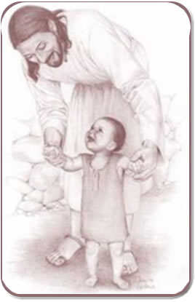
COMO SER UN CRISTIANO
Texto base: Mateo 11:29.

Slide 2
Llevad mi yugo sobre vosotros, y aprended de mí, que soy manso y humilde de corazón; y hallaréis descanso para vuestras almas.

Slide 3

La palabra «cristianismo» proviene del griego χριστιανός, christianós, ‘cristiano’, la cual a su vez proviene del nombre propio Χριστός, Christós, ‘Cristo’, traducción del hebreo «Mesías» que significa ‘Ungido’.
Por tanto: Un cristiano es un seguidor de Cristo, un imitador de Cristo.
Un cristiano es aquél en quién vive Cristo constantemente

Slide 4
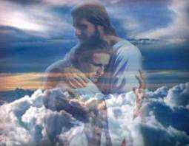
Hechos 11:25-26. «Después de esto, Bernabé fue a Tarso a buscar a Saulo, y cuando lo encontró, lo llevó a Antioquía. Allí estuvieron con la iglesia un año entero, enseñando a mucha gente. Fue en Antioquía donde por primera vez se les dio a los discípulos el nombre de cristianos».
Nota: Los seguidores de Cristo estaban tan enamorados de Cristo que solamente hablan de Él, por tanto les decían: ¡he cristianos! Y lo que en un principio fue una burla, más tarde se convirtió en un nombre en el cual gloriarse.

Slide 5
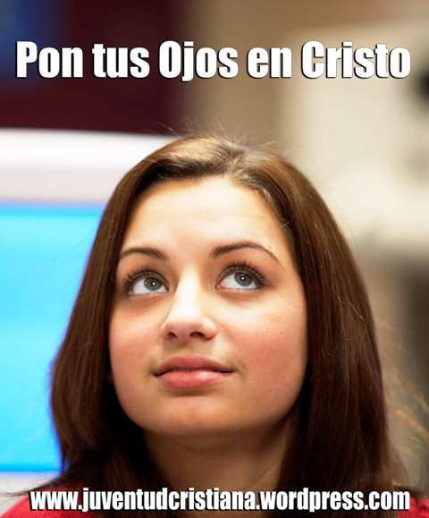
Quizá usted se preguntará: ¿Cuál es la clave para que Cristo viva en mí y ser un buen cristiano?
Para que Cristo viva en mí y ser un buen «cristiano» la clave se encuentra en tres puntos:
1. Mantener los ojos fijos en el modelo, Cristo Jesús: Hebreos 12:2.
2. No distraerse en ningún momento en otras cosas, como mirar lo que hacen otras personas si hacen algo que no está de acurdo con la fe, de tal manera que te haga desanimar colocándolas como tu modelo para tu vida.

Slide 6
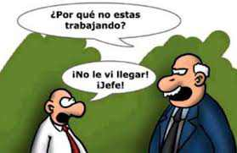
3. Sacudirte para que se desprenda de ti todo lo que no te identifique don Cristo.
La pregunta es: ¿Estas dispuesto a dejar por Cristo cualquier cosa que te impida ser un seguidor de Cristo?
El apóstol Pablo dice: «Dejemos todo lo que nos estorba, y el pecado que tan fácilmente nos enreda, y corramos con perseverancia la carrera que nos es propuesta» (Heb.12:1).

Slide 7
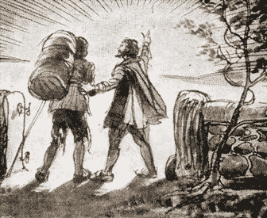
¿Qué problema existe en muchos de nosotros?
El problema de muchos de nosotros es que queremos «correr la vida cristiana» pero sin dejar «todo lo que nos estorba».
Para ser un buen cristiano Dios dice: «Sobre toda cosa guardada, guarda tu corazón; porque de él mana lá vida” (Prov.4:23).

Slide 8
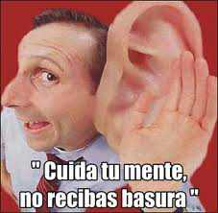
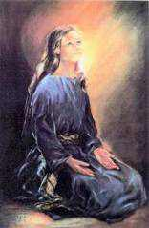
Lo que Dios nos quiere decir es, “guarda tu mente”. La pureza de la mente es el primer requisito de una vida sin pecado. De la abundancia del corazón (la mente) proceden el bien o el mal de nuestra vida (Lea Luc. 6:45).
El pecado consiste en complacer los deseos del corazón, que es perverso y engañoso dice (Jer. 17:9). Por eso es necesario ser diligente en mantener la mente entregada a Dios, el único que la puede mantener pura (Lea Efe. 4:17,23).
La virgen María tenia la mente entregada a Dios, solo pensaba en Él.

Slide 9
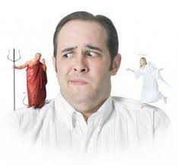
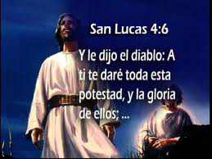
Si oyereis hoy su voz. no endurezcáis vuestros corazones (Hebreos 3:15)
El cristiano debe mantenerse “firme” a través del gran día de la salvación de la tierra, “entre tanto que se dice: Hoy”. Este es un asunto diario.

Slide 10
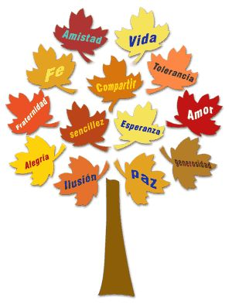
¿Con qué ilustró Jesús la experiencia de un buen cristiano?
Mat.7:17-19. Así también, todo árbol sano da buenos frutos, pero el árbol podrido da malos frutos. El árbol sano no puede dar malos frutos, ni tampoco puede el árbol podrido dar buenos frutos. ¹⁹ Todo árbol que no lleva buen fruto es cortado y echado en el fuego.
Un buen cristiano se conoce principalmente por la forma como trata a su prójimo

Slide 11
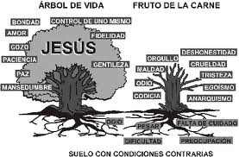
Cristiano que mantiene una relación estrecha con Cristo.
Cristiano que mantiene una relación a medias con Cristo

Slide 12
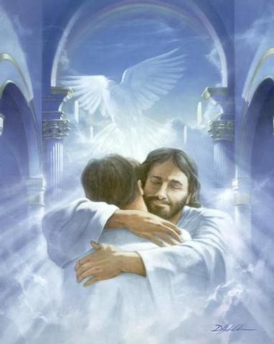
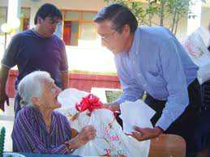
Un cristiano que mantiene una relación estrecha con Cristo sus frutos tienen una hermosa apariencia, agradable aroma y buen gusto. Estos frutos son atrayentes en todo sentido.
El amor a Dios se manifiesta por el amor que tenemos para con nuestro prójimo; este es el fruto del Espíritu que se describe en
Gal. 5:22-23.

Slide 13
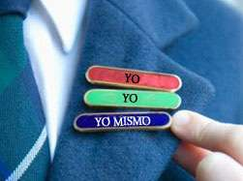
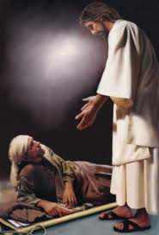
En cambio el «mal fruto» es “podrido”, “deteriorado”. En estos no mora Cristo, porque no ha sido podado, ni abonado
A esto se refiere Pablo en Efesios 4:29
«Ninguna palabra corrompida salga de vuestra boca, sino la que sea buena para la necesaria edificación (de los demás), a fin de dar gracia a los oyentes».
Cuanto nos hace falta aprender de Cristo, quién aunque es Dios, se hizo igual a nosotros para levantarnos.

Slide 14
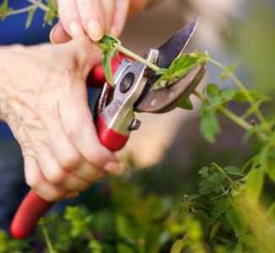
¿Qué quiere hacer Cristo con todos los que llevan el nombre de «cristianos»
Juan 15:2. ….., lo limpiará, para que lleve más fruto.
Se espera que el que profesa estar en Cristo dé frutos que correspondan con su profesión (de un buen cristiano). Esos frutos son llamados “el fruto del Espíritu” en (Gal. 5:22; o “frutos de justicia” en Heb. 12:11), es decir, frutos de rectitud.

Slide 15
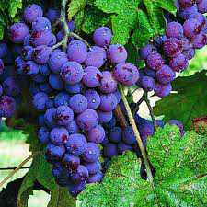
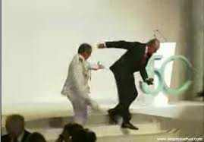
Observe el apoyo que es colocado por el dueño del cultivo debajo de la rama por el peso excesivo de los frutos que produce.
¿Qué clase de apoyo le damos a los cristianos que dan buenos frutos?
¿O motivados por la envidia buscamos sus falencias para hacerlo caer?

Slide 16
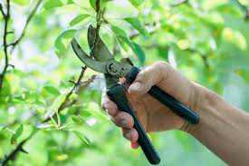
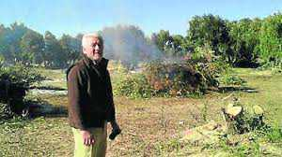
Esos frutos son evidentes en el carácter y en la vida. Cuando faltan esos “buenos frutos”, se hace necesario cortar las ramas infructíferas (Juan 15:2).
Si después de ser abonada y podada, la vid no da fruto, es cortara y finalmente será quemada.

Slide 17
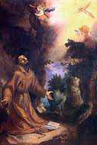
¿Qué hacía el apóstol Pablo con sigo mismo?
1 Cor.9:27. Sino que golpeo mi cuerpo, y lo pongo en servidumbre, no sea que habiendo sido heraldo para otros, yo mismo venga a ser eliminado.
¿Con qué instrumento piensa usted que Pablo golpeaba su cuerpo?
¡Yo pienso que el apóstol Pablo pasaba horas en oración como lo hacía Cristo Jesús! Lea Luc.6: 12; Heb.4:15.

Slide 18
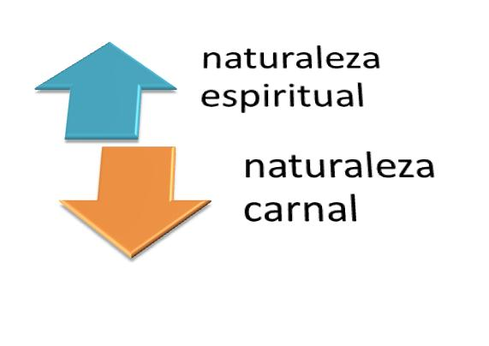
El verbo golpeo describe vívidamente el rigor y la dureza con que los cristianos genuinos deben tratar su naturaleza pecaminosa. Sugiere la rígida disciplina y el renunciamiento que deben ponerse en práctica para poder ganar la victoria sobre todas las pasiones corruptas propias de las malas tendencias humanas.
En cada cristiano existen dos naturalezas, y depende de la que tu alimentes cada momento, esa triunfará finalmente.

Slide 19
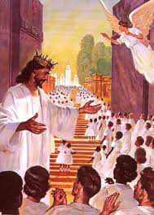
Esta es una lección que deben aprender todos los que esperan estar en condiciones de ser aceptados como ciudadanos del cielo.
Los impulsos y anhelos de los apetitos y las pasiones naturales deben ser puestos en sujeción a Cristo. Esto es posible únicamente cuando la voluntad se rinde a Cristo.

Slide 20
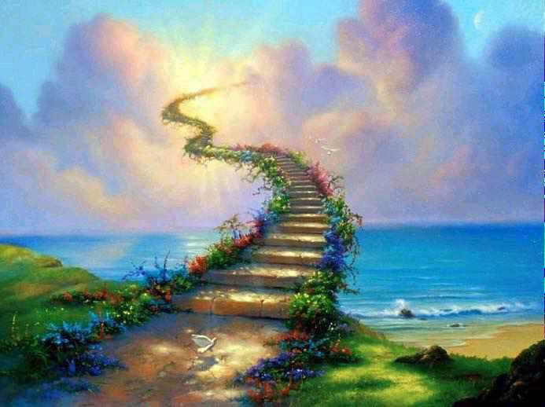
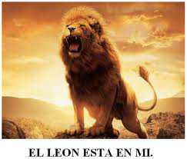
Pablo no tenía el propósito de permitir que cosa alguna le impidiera lograr la salvación; estaba preparado para hacer cualquier cosa que Dios dispusiera a fin de ser idóneo para el cielo.
Sabía que lo acechaba el constante peligro de ser engañado debido a lo sutil que es el pecado, y estaba determinado a no dejar de hacer nada de lo que le correspondía para asegurarse el éxito en alcanzar la corona de la vida eterna.
Lea 1Ped.5:8.

Slide 21
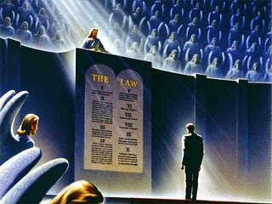
¿Cuál era una de las preocupaciones de Pablo?
«no sea que habiendo sido heraldo para otros, yo mismo venga a ser eliminado»
Eliminado. Gr. adókimos, quiere decir: “que no soporta la prueba”, “rechazado después de la prueba”, “desaprobado”.
El peligro que afronta todo cristiano consiste en perder la salvación después de haber sido fiel a Dios en cumplir sus Mandamientos y después serle infiel (Lea Apoc.22:14).

Slide 22
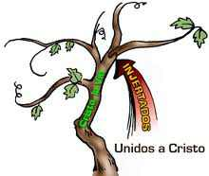
¿Qué pedido le hacia Pablo a los que aceptaban el evangelio?
Efesios 4:22,23. En cuanto a la pasada manera de vivir, despojaos del viejo hombre, que está viciado conforme a los deseos engañosos, y renovaos en el espíritu de vuestra mente, ²⁴ y vestíos del nuevo hombre, creado según Dios en la justicia y santidad de la verdad.

Slide 23
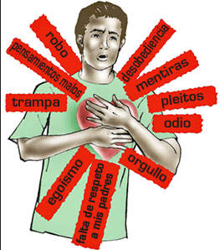
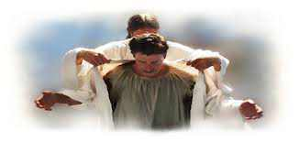
Para ser un cristiano de verdad debemos despojarnos de una vez y para siempre de la antigua naturaleza pecaminosa, y no debemos nunca volverla a recibir, sino revestimos de la nueva naturaleza en Cristo.
El manto de justicia debe reemplazar a los trapos de inmundicia de la justicia propia.

Slide 24
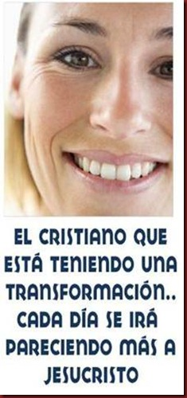
¿Qué significa «Viejo hombre»?
Esta expresión significa más que los viejos actos o hábitos; incluye la mente y naturaleza humana en donde se origina todo acto.
El hombre viejo ha muerto y no debería permitírsela volver a vivir.

Slide 25
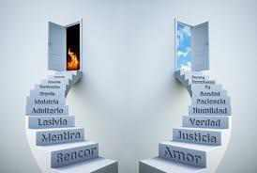
¿Cómo definió Cristo la vida cristiana?
Mat.7:13,14. Entrad por la puerta estrecha; porque ancha es la puerta, y espacioso el camino que lleva a la perdición, y muchos son los que entran por ella;¹⁴ porque estrecha es la puerta, y angosto el camino que lleva a la vida, y pocos son los que la hallan.

Slide 26
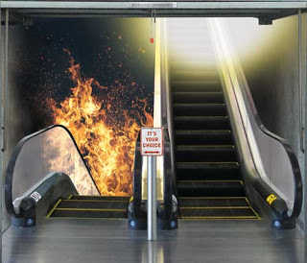
Cristo dice que solamente tienes dos opciones: y la elección es tuya, tu eliges la vida o la muerte.

Slide 27
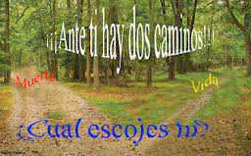
Recuerda: Estar dentro de la iglesia no es suficiente. Esto le dice Dios al pueblo de Israel.

Slide 28
En este texto de Mat.7:13-14 Jesús extiende a su auditorio una invitación formal para aceptar sus principios como norma para regir la vida y les señala la manera de comenzar y por dónde empezar.
El Juan 10:7 dice: «YO SOY la puerta” y en Juan 14:6 dice: «YO SOY el camino”. El que desee entrar en el reino de los cielos, el que quiera tener vida y tenerla “en abundancia” debe entrar por medio de Cristo; no hay otro camino.

Slide 29
Note lo que dice Nuestro Señor Jesucristo: «porque estrecha es la puerta, y angosto el camino que lleva a la vida»
Primero. La puerta está al comienzo del camino y no al fin.
Segundo. Es estrecha y por ella podrá pasar sólo lo que sea esencial para el viaje.
Los que escuchaban a Jesús bien podían comprender la figura. Estaban acostumbrados a los caminos sinuosos, angostos y escarpados de su montañoso país. Las ciudades y los pueblos tenían puertas que se cerraban generalmente a la puesta del sol, y algunas veces había que esforzarse para poder pasar y llegar a tiempo.

Slide 30
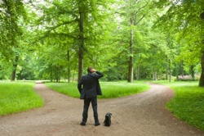
El concepto de los dos caminos era bien conocido por los hijos de Dios en ese tiempo, y aparece en varios libros del Antiguo Testamento.
Deu.11:26-28. "Mira, pues; yo pongo hoy delante de vosotros la bendición y la maldición: ²⁷ la bendición, si obedecéis los mandamientos de Jehovah vuestro Dios que yo os mando hoy; ²⁸ y la maldición, si no obedecéis los mandamientos de Jehovah vuestro Dios, sino que os apartáis del camino que yo os mando hoy…,
Solo un camino conduce a la vida eterna, por tanto, tu debes elegir el camino correcto.

Slide 31

Jer.21:8. ⁸ "Y dirás a este pueblo (la iglesia) que así ha dicho Jehovah: ‘He aquí, yo pongo delante de vosotros el camino de la vida y el camino de la muerte»
Recuerda que en el mundo existen muchas iglesias: y ya nosotros elegimos la iglesia correcta, pero aún allí, debemos elegir entre obedecer o desobedecer las ordenes de Dios
(Lea Mat.7:21-23).

Slide 32
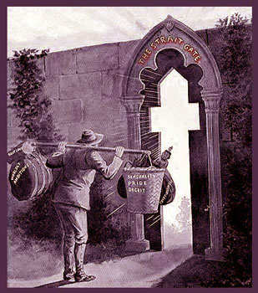
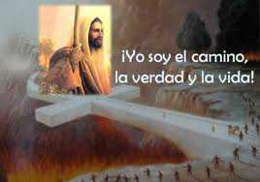
¿Quién es el que pone las condiciones, Cristo o nosotros?
El único camino para estar con Cristo es el renunciamiento a tus gustos personales, y en su lugar, estar dispuesto a aceptar los suyos que comienzan por la cruz.

Slide 33
Pablo expone aquí las dos tendencias del ser humano
Rom.8:5. Porque los que son de la carne piensan en las cosas de la carne; pero los que son del Espíritu, en las cosas del Espíritu.
Piensan. Gr. fronéō, que quiere decir: “pensar en”, “ocuparse de”, “poner la mente en”, “esforzarse por”. El verbo denota la acción completa de los afectos y de la voluntad, así como de la razón.

Slide 34
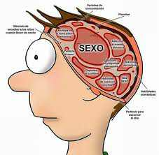

Toda la actividad mental y moral de los que “son de la carne” está puesta en la complacencia egoísta de los deseos carnales.
Estamos bajo la influencia predominante de uno u otro de los dos principios que se contrastan en este versículo. La modalidad de nuestra vida y el carácter de nuestras acciones dependerán del principio que predomine.

Slide 35
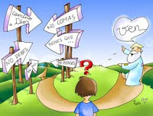
Isaías 30:21. «Entonces tus oídos oirán a tus espaldas palabra que diga: Este es el camino, andad por él; y no echéis a la mano derecha, ni tampoco torzáis a la mano izquierda»
Dios les concedería la dirección de su Espíritu para guiarlos rectamente. Y para corregirlos cuando estuvieran a punto de extraviarse. La Palabra de Dios es la guía infalible para los que deseen ser verdaderos cristianos.

Slide 36

El cristiano tiene solamente dos opciones: o se ocupa de la carne o del Espíritu, pero no puede ocuparse de ambos
Rom.8:6. Porque el ocuparse de la carne es muerte, pero el ocuparse del Espíritu es vida y paz.

Slide 37
¿Qué hay que hacer para no ocuparse de la carne?
Prov.23:26. Dame, hijo mío, tu corazón, Y miren tus ojos por mis caminos.
¿Cuál es la más preciosa ofrenda?
Hijos, venid a Jesús. Dad a Dios la ofrenda más preciosa que os es posible presentar; dadle el corazón. El os habla para deciros: Hijo mío, hija mía, dadme el corazón.
Aunque vuestros pecados fueren como la grana, los haré blancos como la nieve, pues os limpiaré con mi propia sangre. Os haré miembros de mi familia: hijos el Rey celestial.

Slide 38
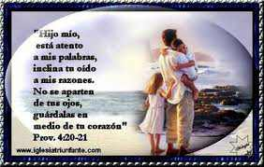

Slide 39

Además, ¿qué otra cosa hay que hacer para no ocuparse de la carne?
Prov.23:23. Compra la verdad, y no la vendas; La sabiduría, la enseñanza y la inteligencia.
La verdad es un tesoro que ha de adquirirse a cualquier costo, y nunca debe abandonarse, no importa cuál sea la intención.

Slide 40
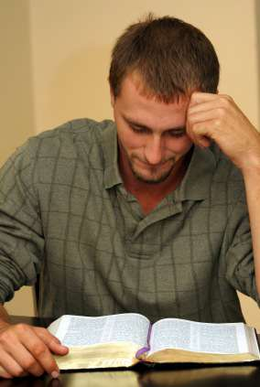
La capacidad de ver claramente la aplicación de los principios a la vida diaria requiere estudio diligente, y buena voluntad para admitir los propios errores.
Cuanto más se acerca una persona al Salvador y más estudia la Palabra de Dios, tanto mejor comprende la verdadera naturaleza de las cosas.

Slide 41
Según el Espíritu de Profecía: ¿De qué manera podemos vender la verdad?
Si se introduce el egoísmo y los ojos se cierran a las realidades a fin de obtener alguna ventaja temporal, se vende la verdad; y el que la vende, peligra.
Si el autoengaño continúa, llega el momento cuando se pierde toda comprensión del valor de la verdad, y se sufre la perdición.
Pocos se dan cuenta del peligro en que incurren al engañarse a sí mismos poco a poco, o del bajo precio por el cual venden la verdad y la vida eterna.

Slide 42

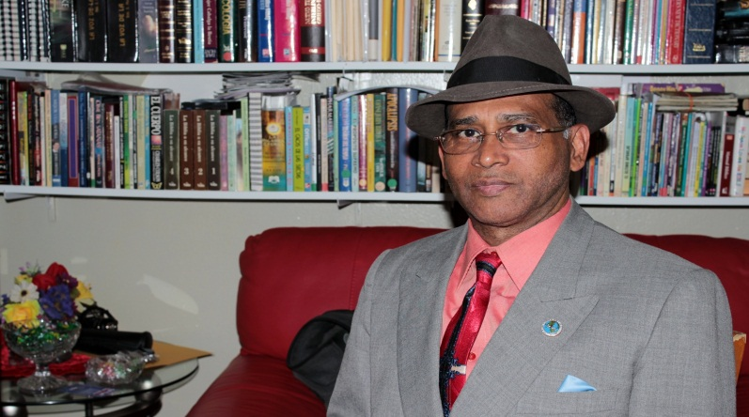
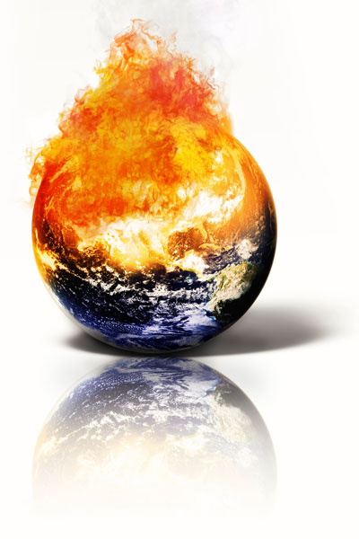
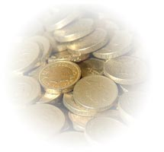
Jesús pregunta: ¿qué aprovechará el hombre, si ganare todo el mundo, y perdiere su alma? Por favor lea 1ª Juan 2:14-17.
Finalmente, todo lo que usted gane despreciando el Evangelio será destruido.

Slide 43
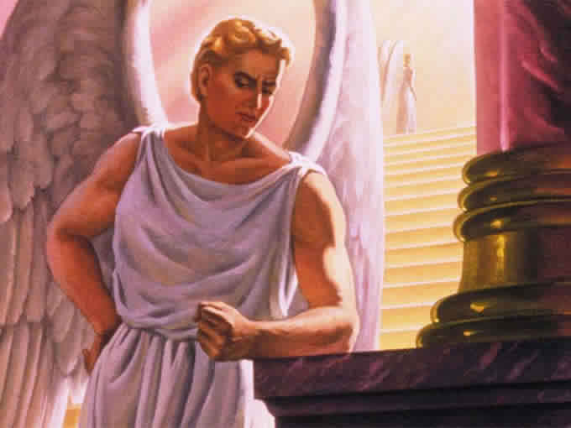
Prov.21:2. Todo camino del hombre es recto en su propia opinión; Pero Jehová pesa los corazones.
Cuando un hombre piensa que una vez que ha tomado una decisión debe sostenerla sin alterarla nunca, está en el mismo terreno en que estuvo Satanás cuando se rebeló contra Dios.
Satanás sostenía que sus planes para el gobierno del cielo eran una teoría superior e inmutable.

Slide 44
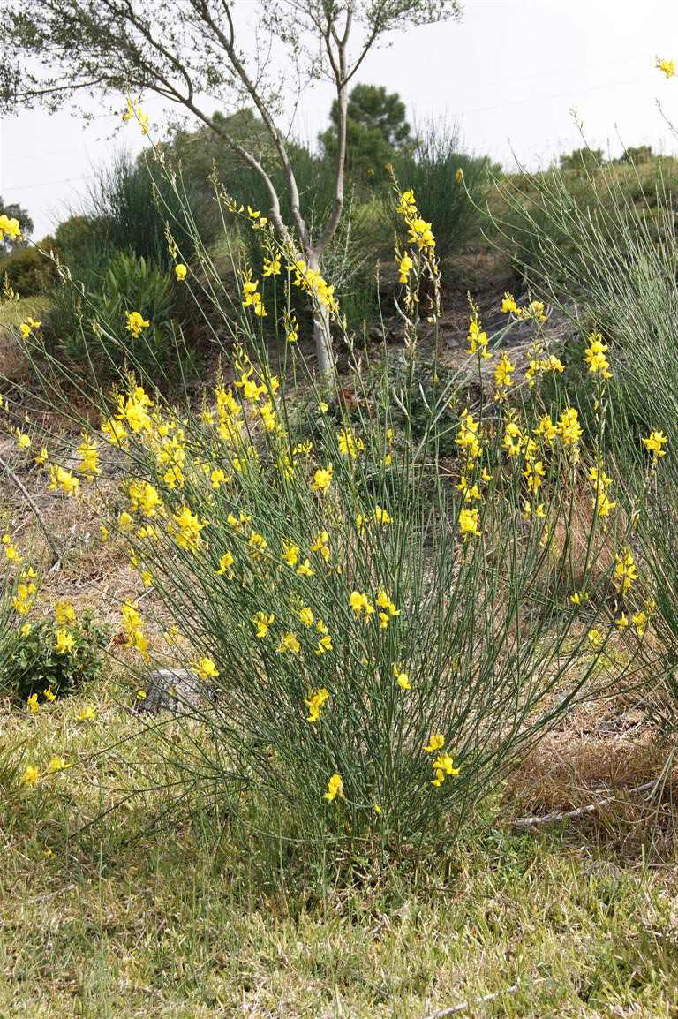
¿Porqué razón actúa el hombre de esta manera?
Jer.17:9. Engañoso es el corazón más que todas las cosas, y perverso; ¿quién lo conocerá?
Aquí se da a conocer la trágica razón por la cual el hombre cuyo corazón no ha sido regenerado escoge ser una “retama (zarza) en el desierto” del pecado, en vez de ser un fructífero “árbol plantado junto a las aguas” de la vida redentora.
Tal es el hombre que, aunque este dentro de la iglesia, pero si no esta convertido, tiene el nombre de cristiano pero no da fruto para Dios.

Slide 45
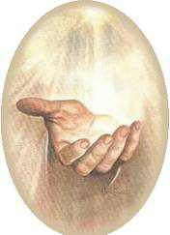
¿Qué tenemos que hacer para dar fruto?
Por esa razón. para dar fruto primero tenemos que ser cristianos.
Mat.11:28. Venid a mí todos los que estáis trabajados y cargados, y yo os haré descansar.
De acuerdo a esto, lo que han hecho algunos es unirse a la iglesia, pero no han tenido ese encuentro personal con Cristo.

Slide 46
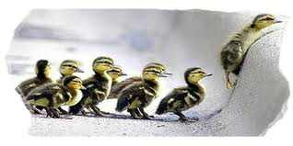
¿Qué dice Dios para darnos ánimo?
Isaías 41:10. No temas, porque yo estoy contigo; no desmayes, porque yo soy tu Dios que te esfuerzo; siempre te ayudaré, siempre te sustentaré con la diestra de mi justicia.
¿No crees que si Dios cuida de estos paticos, también puede cuidar de ti? ¡Cristo murió por ti, para darte vida eterna!

Slide 47
¿Usted cree que Dios cumplirá sus promesas?
Números 23:19. Dios no es hombre, para que mienta, Ni hijo de hombre para que se arrepienta. El dijo, ¿y no hará? Habló, ¿y no lo ejecutará?
¿Qué es lo único que hace cambiar a Dios?
Sólo el sincero arrepentimiento del pecador y su alejamiento del pecado, es lo único que puede influir para que Dios retenga el debido castigo
(Lea Jer.18:8; Jer.).

Slide 48
Finalmente: cuando hacemos esto, ¿qué tierno llamado nos hace Dios?
Prov.4:23. Sobre toda cosa guardada, guarda tu corazón; Porque de él mana la vida.
Cuando hacemos esto seremos como Pablo de quien dijeron: Hechos 24:5. «Porque hemos hallado que este hombre es una plaga, y promotor de sediciones entre todos los judíos por todo el mundo, y cabecilla de la secta de los nazarenos».

Slide 49

Solamente después de que nos hayamos unido estrechamente con Cristo y su iglesia, llegaremos a ser unos verdaderos cristianos, dedicados solamente a esparcir el Evangelio, y no tendremos tiempo para mirar las falencias de nuestros hermanos que seguramente las habrá, pero que con la ayuda del Espíritu Santo serán corregidas.
Mi oración es que Dios sea con todos nosotros, en el nombre de Cristo Jesús. Amen.

